Slide 1
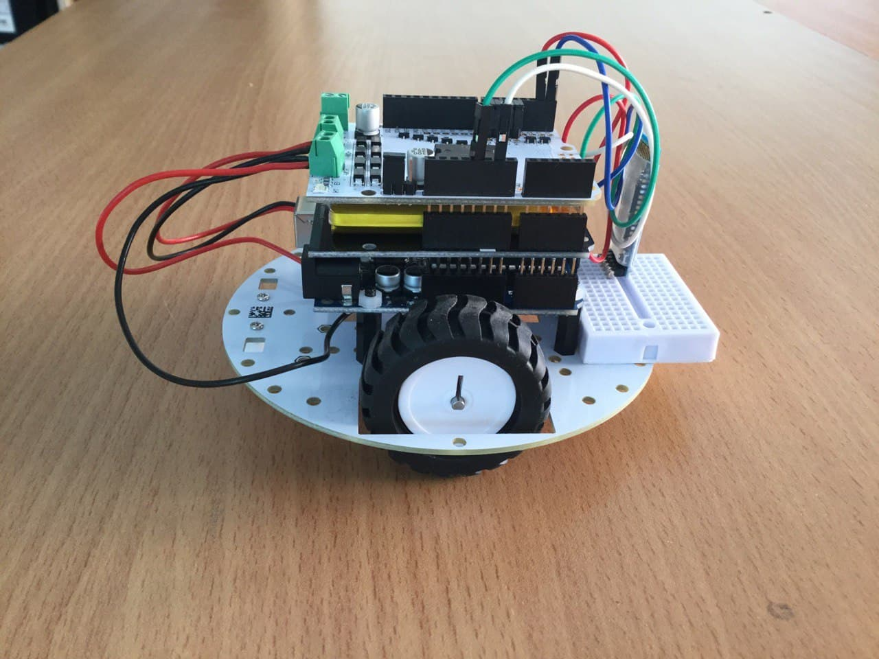
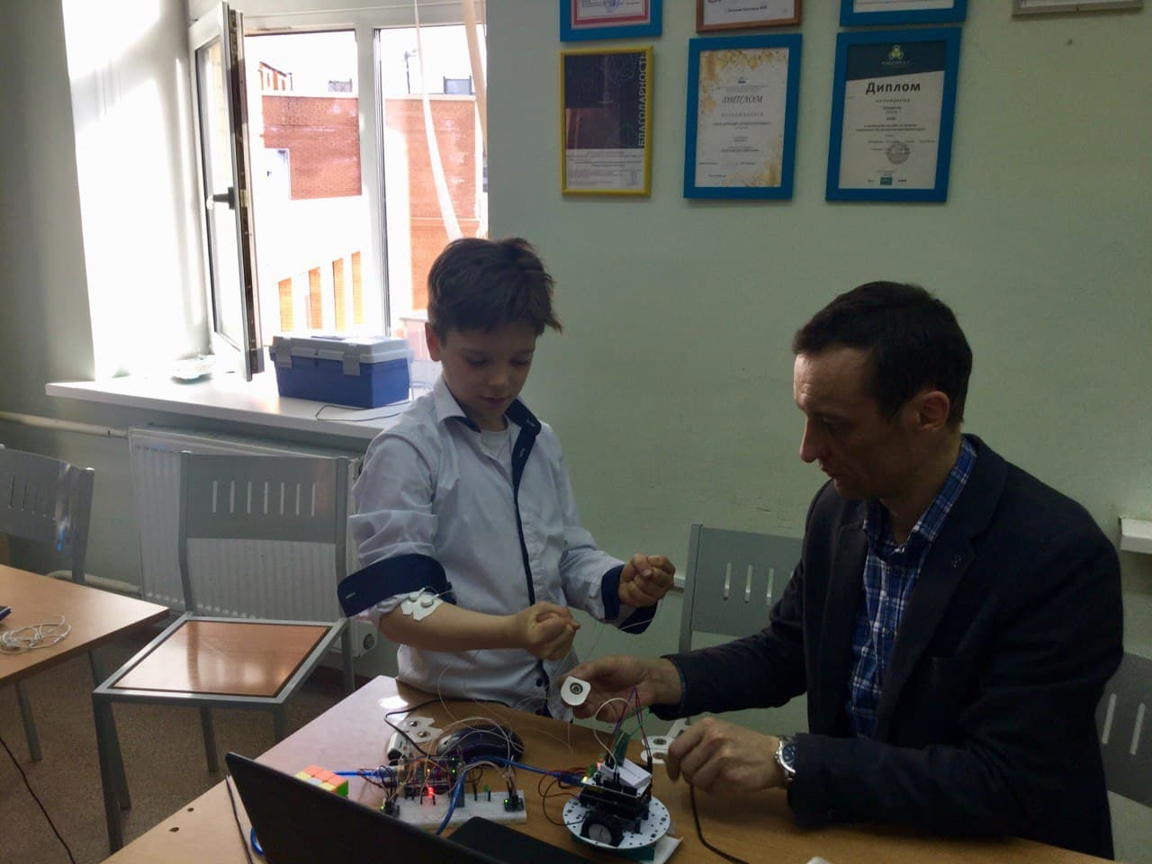
ЭЙВИК - РОБОТИЗИРОВАННАЯ МОТОСОБАКА ​
С МИОУПРАВЛЕНИЕМ НА ЭЛЕМЕНТАХ ПЕЛЬТЬЕ ​
Выполнил: ​
Яковлев Андрей Александрович ​
г. Санкт-Петербург
​Государственное бюджетное общеобразовательное учреждение​ средняя общеобразовательная школа №619 ​
5Б класс ​
Научный руководитель: ​
Петшак Станислав Николаевич​

Slide 2
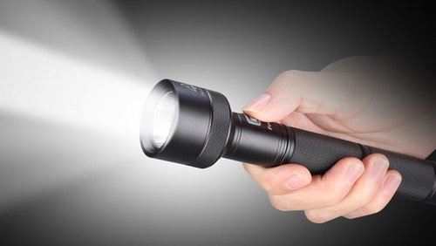
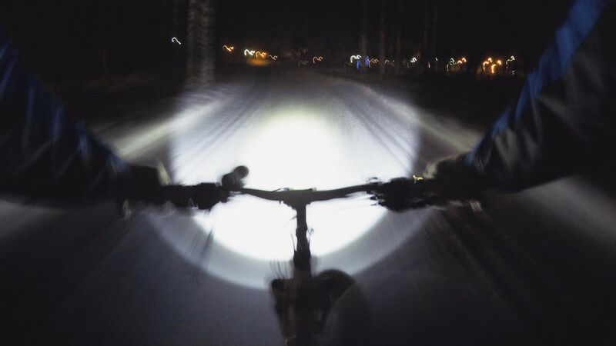
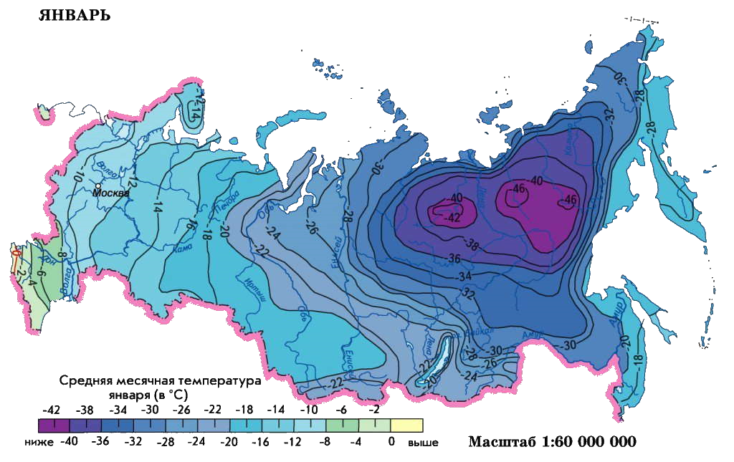
В условиях
Крайнего Севера
от заряда GPS-трекера, телефона, фонарика
зависит Ваша жизнь

Slide 3
